Slide 1
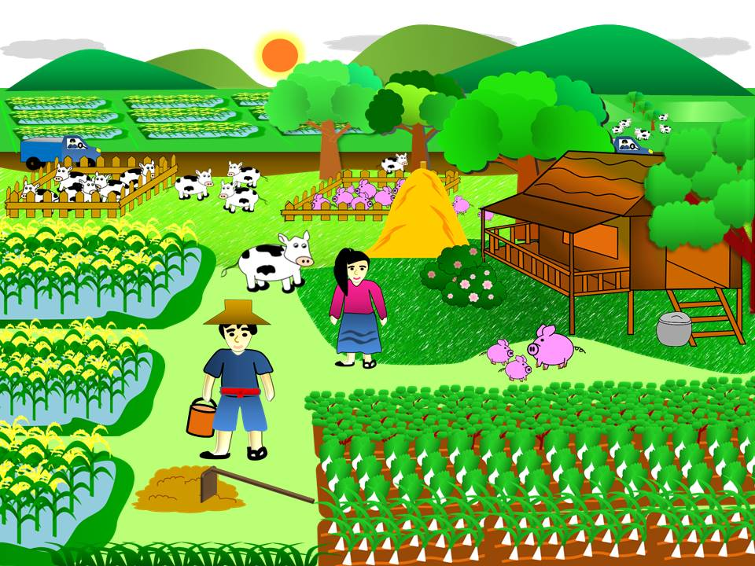
สวัสดีค่ะ
Aj.Kalanyoo Petcharaporn

Slide 2
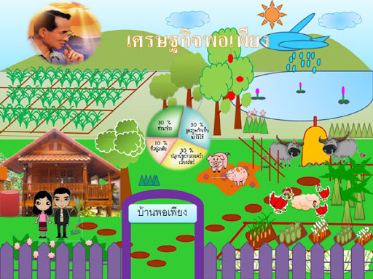
Aj.Kalanyoo Petcharaporn
บทที่ 5
การบูรณาการ
ปรัชญาเศรษฐกิจพอเพียง

Slide 3

Aj.Kalanyoo Petcharaporn
ปรัชญาเศรษฐกิจพอเพียง เป็นแนวทางการดำเนินชีวิตและวิถีปฏิบัติที่พระบาทสมเด็จพระเจ้าอยู่หัวภูมิพลอดุยเดช (รัชกาลที่ 9) ทรงมีพระราชดำรัสชี้แนะแก่พสกนิกรไทยมาเป็นระยะเวลายาวนาน เป็นแนวคิดที่ตั้งอยู่บนพื้นฐานของวัฒนธรรมไทย เป็นแนวทางการพัฒนาที่ตั้งบนพื้นฐานของทางสายกลาง และความไม่ประมาท คำนึงถึงความพอประมาณ ความมีเหตุผล การสร้างภูมิคุ้มกันในตัวเอง ตลอดจนใช้ความรู้และคุณธรรม เป็นพื้นฐานในการดำรงชีวิต ที่สำคัญต้องมี “สติ ปัญญา และความเพียร” ซึ่งจะนำไปสู่ “ความสุข” ในการดำเนินชีวิตอย่างแท้จริง

Slide 4

Aj.Kalanyoo Petcharaporn
“...การพัฒนาประเทศจำเป็นต้องทำตามลำดับขั้น ต้องสร้างพื้นฐานคือ ความพอมี พอกิน พอใช้ของประชาชนส่วนใหญ่เบื้องต้นก่อน โดยใช้วิธีการและอุปกรณ์ที่ประหยัดแต่ถูกต้องตามหลักวิชาการ เมื่อได้พื้นฐานความมั่นคงพร้อมพอสมควร และปฏิบัติได้แล้ว จึงค่อยสร้างค่อยเสริมความเจริญ และฐานะทางเศรษฐกิจขั้นที่สูงขึ้นโดยลำดับต่อไป...”
(๑๘ กรกฎาคม ๒๕๑๗)

Slide 5
Aj.Kalanyoo Petcharaporn
ความหมายของเศรษฐกิจพอเพียง (Sufficiency Economy)
เศรษฐกิจพอเพียง เป็นปรัชญาที่เป็นทั้งแนวคิด หลักการและแนวทางปฏิบัติตนของแต่ละบุคคลและองค์กร โดยคำนึงถึงความพอประมาณ กับศักยภาพของตนและสภาวะแวดล้อม ความมีเหตุผลและการมีภูมิคุ้มกันที่ดีในตนเอง โดยใช้ความรู้อย่างถูกหลักวิชาการด้วยความรอบคอบ ระมัดระวัง ควบคู่ไปกับการมีคุณธรรม ไม่เบียดเบียนกัน แบ่งปัน ช่วยเหลือซึ่งกันและกัน และร่วมมือปรองดองกันในสังคม ซึ่งจะช่วยเสริมสร้างสายใยเชื่อมโยงคนในภาคส่วนต่าง ๆ นำไปสู่ความสามัคคี การพัฒนาที่สมดุล และยั่งยืนพร้อมรับการเปลี่ยนแปลงภายใต้กระแสโลกาภิวัตน์ได้
(คณะอนุกรรมการขับเคลื่อนเศรษฐกิจพอเพียง2549 : 8)

Slide 6

Aj.Kalanyoo Petcharaporn
ความหมายของเศรษฐกิจพอเพียง (Sufficiency Economy)
ความสามารถในการดำรงชีวิตได้อย่างไม่เดือดร้อน กำหนดความเป็นอยู่อย่างประมาณตนตามฐานะ ตามอัตภาพและที่สำคัญไม่หลงใหลใน วัตถุนิยมมีอิสรภาพ เสรีภาพไม่พันธนาการอยู่กับสิ่งใด หันมายึดทางสายกลางในการดำรงชีวิต เศรษฐกิจพอเพียงจึงเป็นพื้นฐานของความมั่นคงในการดำรงชีวิต ส่งผลให้สามารถใช้หลักการ พึ่งตนเองได้
โดยยึดหลักสำคัญ 5 ประการ คือ
(สุเมธ ตันติเวชกุล, 2543 : 3)

Slide 7
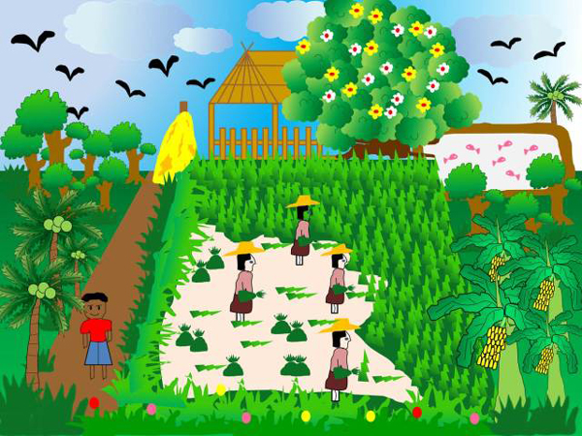
Aj.Kalanyoo Petcharaporn
1. ด้านจิตใจ ทำตนให้เป็นที่พึ่งของตนเอง มีจิตสำนึกที่ดี สร้างสรรค์ให้ตนเองและชาติ
โดยรวม เอื้ออาทร ประนีประนอม และเห็นประโยชน์ส่วนรวมเป็นที่ตั้ง
2. ด้านสังคม แต่ละชุมชนต้องช่วยเหลือเกื้อกูลกัน เชื่อมโยงเป็นเครือข่ายชุมชนที่แข็งแรง
เป็นอิสระ อยู่บนพื้นฐานของเมตตาธรรม
3. ด้านทรัพยากรธรรมชาติและสิ่งแวดล้อมให้ใช้และจัดการอย่างชาญฉลาด
พร้อมหาทางเพิ่มคุณค่าโดยยึดอยู่บนหลักของความยั่งยืน
4. ด้านเทคโนโลยี เลือกใช้เฉพาะสิ่งที่สอดคล้องกับ ความต้องการและ
สภาพแวดล้อม และการพัฒนาเทคโนโลยีของเราด้วย
5. ด้านเศรษฐกิจ ยึดหลักความพออยู่ พอกิน พอใช้ หลังจากนั้นคิดหารายได้เพิ่มใน ลักษณะค่อยเป็นค่อยไป หลีกเลี่ยงการก่อหนี้และลดความเสี่ยง

Slide 8
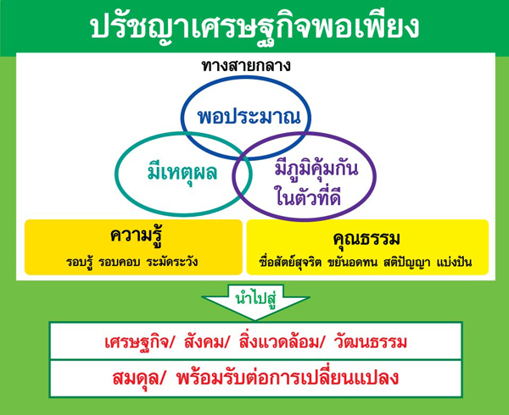
Aj.Kalanyoo Petcharaporn
หลักแนวคิดของเศรษฐกิจพอเพียง
3 ห่วง 2 เงื่อนไข

Slide 9

Aj.Kalanyoo Petcharaporn
กรอบแนวคิด
เป็นปรัชญาที่ชี้แนะแนวทางการดำรงอยู่และปฏิบัติตนในทางที่ควร จะเป็นโดยมีพื้นฐานมาจากวิถีชีวิตดั้งเดิมของสังคมไทย สามารถนำมาประยุกต์ใช้ได้ตลอดเวลาและเป็นการมองโลกเชิงระบบที่มีการเปลี่ยนแปลงอยู่ตลอดเวลา มุ่งเน้นการรอดพ้นจากภัยและวิกฤติ เพื่อความมั่นคงและความยั่งยืนของการพัฒนา

Slide 10

Aj.Kalanyoo Petcharaporn
คุณลักษณะ
เศรษฐกิจพอเพียงสามารถนำมาประยุกต์ใช้กับการปฏิบัติตนได้ในทุกระดับ โดยเน้นการปฏิบัติตนบนทางสายกลาง และการพัฒนาอย่างเป็นขั้นตอน

Slide 11

Aj.Kalanyoo Petcharaporn
คำนิยาม
ความพอเพียงจะต้องประกอบด้วย 3 คุณลักษณะ
1. ความพอประมาณ
หมายถึง ความพอดีที่ไม่น้อยเกินไปและไม่มากเกินไป โดยไม่เบียดเบียนตนเองและผู้อื่น เช่น การผลิตและการบริโภคที่อยู่ในระดับพอประมาณ

Slide 12

1. ความพอประมาณตนทางกาย - การบริโภคพอประมาณ ไม่ฟุ่มเฟือยใช้จ่ายเหมาะสมแก่ฐานะ รักษาสุขภาพให้ดีเสมอ
ไม่ดูถูกเหยียดหยามผู้ที่ด้อยกว่า
2. พอประมาณทางวาจา - รู้จักสิ่งที่ควรพูด และไม่ควรพูด ไม่พูดคำหยาบ ไม่พูดส่อเสียด คิดก่อนพูด
3. พอประมาณทางใจ คือ คิดไตร่ตรองด้วยสติปัญญา ไม่นำสิ่งที่เป็นปัญหามาคิดไม่สบายใจ คิดแต่ในสิ่งที่เป็นประโยชน์
4. พอประมาณในด้านเทคโนโลยี ในการนำเทคโนโลยีมาใช้ในการดำรงชีวิตและประกอบกิจกรรมต้องคำนึงถึง
ความเหมาะสม
5. พอประมาณในการลงทุนและผลิต ได้แก่ การพิจารณาลงทุนที่มีความเสี่ยงน้อย ไม่โลภไม่เน้นกำไรในระยะสั้น
6. พอประมาณในการประหยัดต้องรู้จักวางแผนในการใช้จ่าย ไม่ก่อหนี้สิน รู้จักเก็บออม
7. พอประมาณในการมีความสุข - สุขที่เกิดจากกิเลสกาม คือ โลภ โกรธ หลง และวัตถุกาม ไม่มัวเมาหลงใหลได้ปลื้ม
กับกามสุขจนเกินไป
8. พอประมาณในการเสียสละเพื่อสังคม - มีธรรมประจำใจคือ พรหมวิหาร 4 อุทิศตนช่วยเหลือผู้อื่นและสังคม
Aj.Kalanyoo Petcharaporn

Slide 13


Aj.Kalanyoo Petcharaporn
2. ความมีเหตุผล
หมายถึง การตัดสินใจเกี่ยวกับระดับความพอเพียงนั้นจะต้องเป็นไปอย่างมีเหตุผล โดยพิจารณาจากเหตุปัจจัยที่เกี่ยวข้อง ตลอดจนคำนึงถึงผลที่คาดว่าจะเกิดขึ้นจากการกระทำนั้น ๆ อย่างรอบคอบ
- การจะคิดจะทำอะไรต้องวิเคราะห์ไตร่ตรองหาสาเหตุให้รอบคอบ คำนึงผลกระทบต่อตนเอง ชุมชนและสังคม อย่าใช้เพียงความเชื่อ ความถูกใจ หรือการฟังตามกันมาเป็นฐานของการกระทำ ยึดหลักวิชาการ หลักกฎหมาย หลักศีลธรรมจริยธรรมและวัฒนธรรมที่ดีงาม

Slide 14
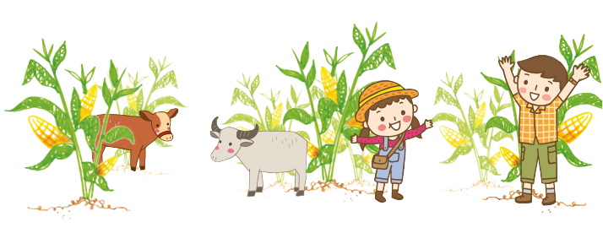
Aj.Kalanyoo Petcharaporn
3. การมีภูมิคุ้มกันที่ดีในตัว
หมายถึง การเตรียมตัวให้พร้อมรับผลกระทบ การเปลี่ยนแปลงด้านต่าง ๆ ที่จะเกิดขึ้น โดยคำนึงถึงความเป็นไปได้ของสถานการณ์ต่าง ๆ ที่คาดว่าจะเกิดขึ้นในอนาคตอันใกล้และไกล (มีทางหนีทีไล่/มีลู่ทางหากเกิดเหตุไม่คาดฝัน

Slide 15

Aj.Kalanyoo Petcharaporn
เงื่อนไข
การตัดสินใจและการดำเนินกิจกรรมต่าง ๆ ให้อยู่ในระดับพอเพียงนั้น ต้องอาศัยทั้งความรู้และคุณธรรมเป็นพื้นฐาน
1. เงื่อนไขความรู้
ประกอบด้วย ความรอบรู้เกี่ยวกับวิชาการต่าง ๆ ที่เกี่ยวข้อง อย่างรอบด้าน ความรอบคอบที่จะนำความรู้เหล่านั้นมาพิจารณาให้เชื่อมโยงกัน เพื่อประกอบการวางแผน และความระมัดระวังในขั้นปฏิบัติ

Slide 16
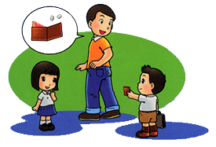
Aj.Kalanyoo Petcharaporn
2. เงื่อนไขคุณธรรม
คุณธรรมที่จะเสริมสร้าง ประกอบด้วย มีความตระหนักในคุณธรรม มีความซื่อสัตย์สุจริต มีความอดทน มีความเพียร ใช้สติปัญญาในการดำเนินชีวิต ไม่โลภ และไม่ตระหนี่

Slide 17

Aj.Kalanyoo Petcharaporn
การบูรณาการปรัชญาของเศรษฐกิจพอเพียงด้านการจัดการศึกษา
เป้าหมายสำคัญ
คือ การทำให้เด็กรู้จักการพอเพียง ปลูกฝัง อบรม เพื่อทำให้เด็กมีความสมดุลทางเศรษฐกิจ สังคม สิ่งแวดล้อม และวัฒนธรรมโดย สอดแทรกแนวคิดปรัชญาของเศรษฐกิจพอเพียงบูรณาการให้เข้าเป็นส่วนหนึ่งของหลักสูตรสาระการเรียนรู้ต่างๆ

Slide 18
Aj.Kalanyoo Petcharaporn
แนวทางในการพัฒนาผู้เรียนตามคุณลักษณะที่พึงประสงค์ตามแนวปรัชญาเศรษฐกิจพอเพียง
ด้านการพัฒนาหลักสูตร มีแนวทางการดำเนินการ ดังนี้
สถานศึกษาควรมีการพัฒนาการบูรณาการเนื้อหาสาระของเศรษฐกิจพอเพียงเข้าไปในหลักสูตรสถานศึกษาตามขั้นตอน ดังนี้
1. สถานศึกษานำคุณลักษณะอันพึงประสงค์ของผู้เรียน ตามแนวทางหลักปรัชญา เศรษฐกิจพอเพียงมาพิจารณาปรับปรุงหรือเพิ่มเติม วิสัยทัศน์ เป้าหมายและคุณลักษณะอันพึงประสงค์ของผู้เรียนในหลักสูตรสถานศึกษา
2 กลุ่มสาระการเรียนรู้ และกิจกรรมพัฒนาผู้เรียน ปรับปรุงหรือเพิ่มเติม มาตรฐานการเรียนรู้ในแต่ละช่วงชั้น ให้สอดคล้องกับวิสัยทัศน์ เป้าหมาย และคุณลักษณะอันพึงประสงค์ของผู้เรียน
3 กลุ่มสาระการเรียนรู้และกิจกรรมพัฒนาผู้เรียน ปรับปรุง เพิ่มเติม หรือจัดทำ สาระการเรียนรู้ หน่วยการจัดการเรียนรู้และแผนการจัดการเรียนรู้ ตามลำดับ เพื่อพัฒนาผู้เรียนได้

Slide 19
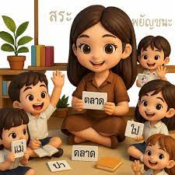
Aj.Kalanyoo Petcharaporn
การบูรณาการปรัชญาของเศรษฐกิจพอเพียงด้านการจัดการเรียนรู้
การบูรณาการปรัชญาของเศรษฐกิจพอเพียงด้านการจัดการเรียนรู้
หมายถึง การจัดการเรียนรู้ของครูที่นำปรัชญาของเศรษฐกิจพอเพียงมาจัดกิจกรรมโดยผ่านกระบวนการเรียนรู้ที่สัมพันธ์กับเนื้อหาสาระในหลักสูตรตามมาตรฐานการเรียนรู้ และสอดคล้องกับความรู้พื้นฐานในการดำเนินชีวิตแบบพอเพียงได้แก่ การพึ่งตนเอง การประหยัด การใช้ภูมิปัญญาท้องถิ่น การใช้ทรัพยากรธรรมชาติและสิ่งแวดล้อมอย่างคุ้มค่า การช่วยเหลือเกื้อกูลซึ่งกันและกัน และจัดกิจกรรมการเรียนรู้ที่ผสมผสานปรัชญาของเศรษฐกิจพอเพียงโดยยึดหลักสำคัญ คือ ความพอประมาณ ความมีเหตุผล และการมีภูมิคุ้มกันที่ดีในตนเอง
(สุรีพร เอี้ยวถาวร, 2550 : 11)

Slide 20
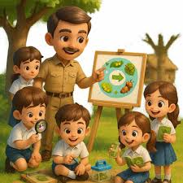
Aj.Kalanyoo Petcharaporn
ลักษณะของการจัดกิจกรรมการเรียนรู้
สถานศึกษาควรจัดการเรียนการสอนตามเนื้อหาสาระที่กำหนดไว้ในหลักสูตรอย่างสอดคล้องกับวิถีชีวิตของผู้เรียน เน้นกระบวนการคิดวิเคราะห์ เน้นการปฏิบัติจริง เพื่อนำไปสู่การปฏิบัติตนที่เหมาะสมในชีวิตประจำวัน โดยมีแนวทางการดำเนินการดังนี้

Slide 21
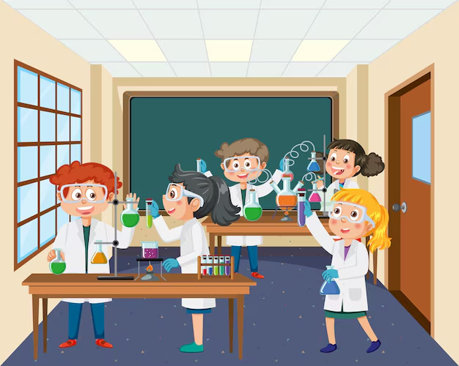

Aj.Kalanyoo Petcharaporn
1. จัดกิจกรรมการเรียนรู้ที่เน้นการฝึกทักษะ กระบวนการคิด วิเคราะห์ การจัดการ การเผชิญสถานการณ์ การแก้ปัญหา ฯลฯ ที่เริ่มจากชีวิตประจำวัน และเชื่อมโยงสู่ครอบครัว ชุมชน สังคมประเทศชาติ และสังคมโลก
2. จัดกระบวนการเรียนรู้โดยเน้นการทดลอง การปฏิบัติจริงทั้งในสถานศึกษาและแหล่งเรียนรู้ภายนอกสถานศึกษา ทั้งในรูปของการจัดทำโครงการ โครงงาน และอื่นๆทั้งการศึกษารายบุคคลและเป็นกลุ่ม ด้านการจัดการเรียนการสอน

Slide 22


Aj.Kalanyoo Petcharaporn
3. สถานศึกษาควรจัดการเรียนการสอนตามเนื้อหาสาระที่กำหนดไว้ในหลักสูตรอย่างสอดคล้องกับวิถีชีวิตของผู้เรียน เน้นกระบวนการคิดวิเคราะห์ เน้นการปฏิบัติจริง เพื่อนำไปสู่การปฏิบัติตนที่เหมาะสมในวิถีชีวิตประวัน

Slide 23

Aj.Kalanyoo Petcharaporn
ขั้นตอนการจัดทำหน่วยการเรียน
แบบบูรณาการปรัชญาของเศรษฐกิจพอเพียง

Slide 24

Aj.Kalanyoo Petcharaporn
กำหนดหน่วยการเรียน
2. วิเคราะห์เนื้อหาหรือกิจกรรมที่สามารถสอดแทรกแนวบูรณาการ
ปรัชญาของเศรษฐกิจพอเพียงได้
3. กำหนดจุดประสงค์การเรียนรู้โดยรวมในส่วนที่เป็นปรัชญาของ
เศรษฐกิจพอเพียงเข้าไปด้วย
4. จัดกิจกรรมการเรียนรู้แบบบูรณาการที่เกี่ยวข้อง
5. กำหนดเครื่องมือ วิธีการวัด และเกณฑ์การประเมิน

Slide 25
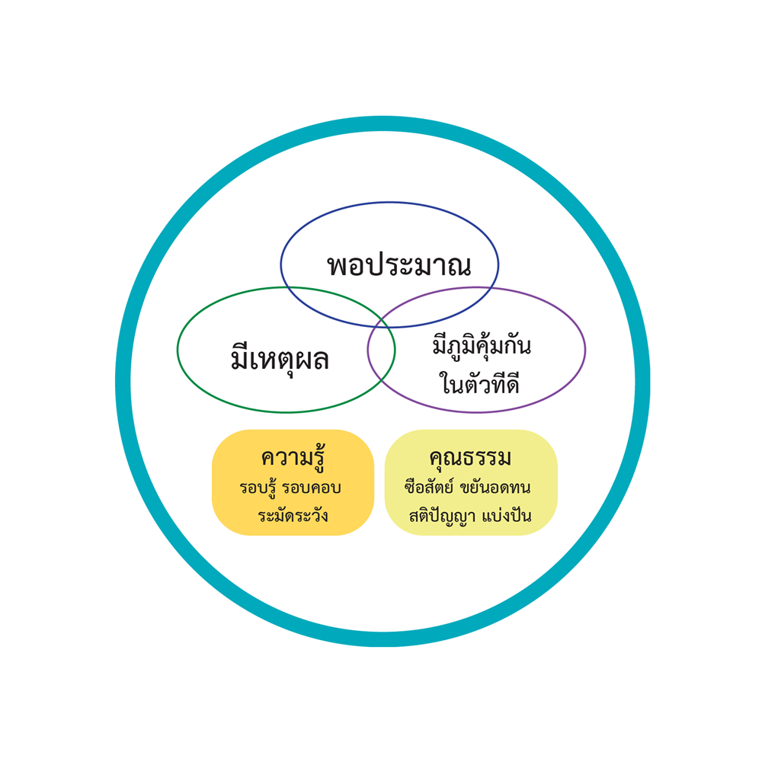


Aj.Kalanyoo Petcharaporn
** การจัดทำหน่วยการเรียนรู้บูรณาการปรัชญาของเศรษฐกิจพอเพียง สามารถปรับใช้ได้ตามธรรมชาติของแต่ละวิชา ระดับชั้น และบริบทของสถานศึกษา ให้คงหัวข้อสำคัญไว้ ได้แก่ สาระสำคัญ จุดประสงค์การเรียนรู้ กิจกรรมการเรียนรู้และการวัดประเมินผล

Slide 26


